Slide 1


Slide 2
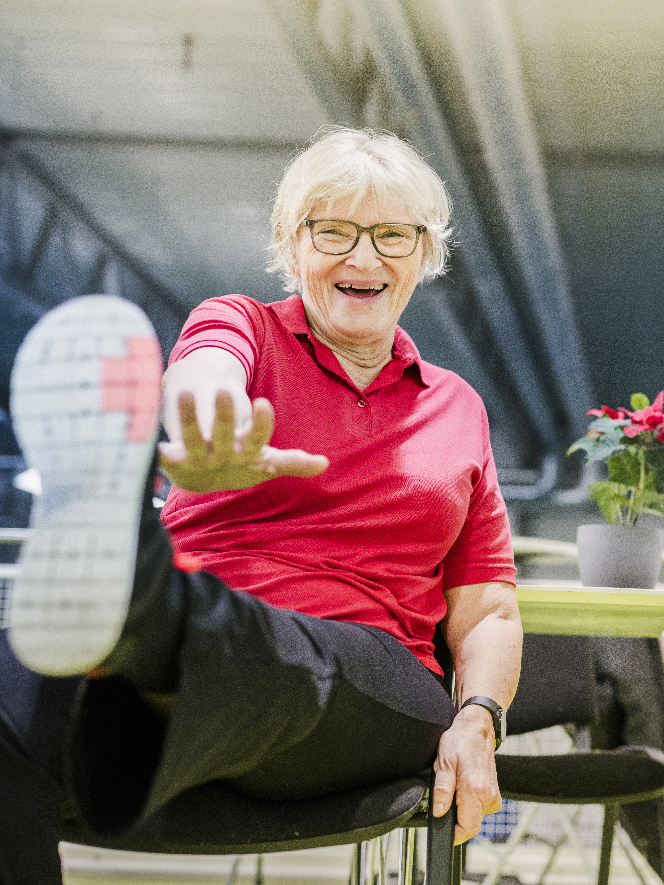
Det handlar om dig!
Riksförbundet HjärtLung är Sveriges största patientorganisation för dig med hjärt-, kärl- och lungsjukdom och för dina närstående. Vi har närmare 35 000 medlemmar och 160 föreningar över hela landet.

Slide 3
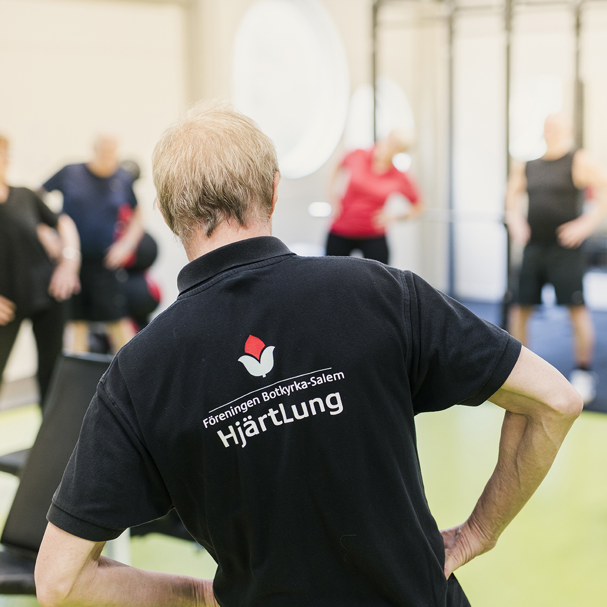
Aktiviteter och träning
Optat.
Aque sum fuga.
Bis id quaturiam.
Eliassunt a quas volorem.
Modis acepuda estius.
Bis id quatur sum fuga eliassunt.

Slide 4
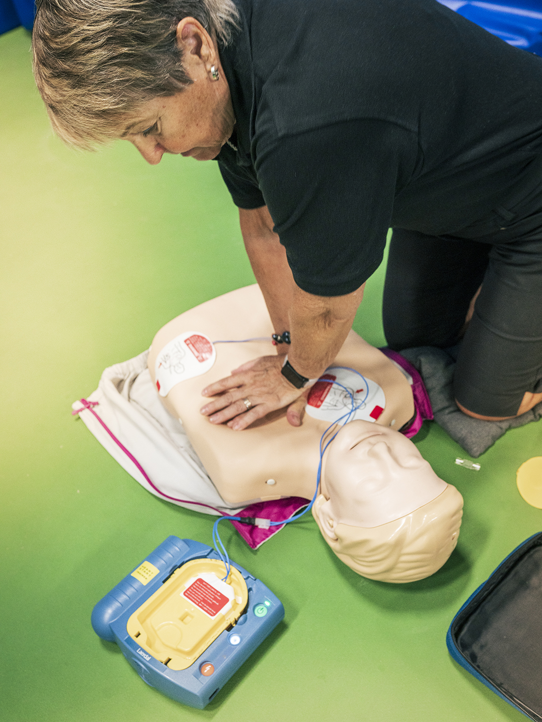
Tips och råd
Optat.
Aque sum fuga.
Bis id quaturiam.
Eliassunt a quas volorem.
Modis acepuda estius.
Bis id quatur sum fuga eliassunt.

Slide 5
Påverkansarbete för en bättre vård
Optat.
Aque sum fuga.
Bis id quaturiam.
Eliassunt a quas volorem.
Modis acepuda estius.
Bis id quatur sum fuga eliassunt.
Optat.
Aque sum fuga.
Bis id quaturiam.
Eliassunt a quas volorem.
Modis acepuda estius.
Bis id quatur sum fuga eliassunt.

Slide 6
Med samlad kunskap och gemensamma erfarenheter erbjuder vi information och stöd och arbetar för att påverka och förändra till förmån för våra medlemmar.

Slide 7
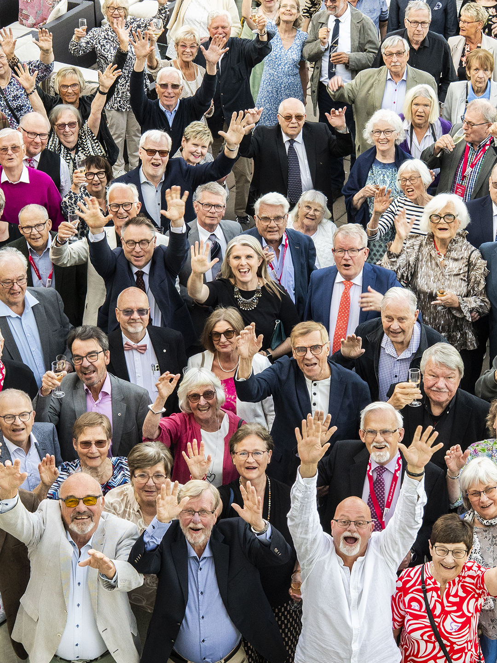
Kunskap, kraft och engagemang
Vi är en viktig röst i samhället för personer med hjärt-, kärl och lungsjukdom.
Vi arbetar för bästa möjliga vård.
Vi stödjer patientvald forskning.
Våra medlemmar får kunskap om sin diagnos och kan ta del av andras erfarenheter.
Våra medlemmar får inspiration och motivation till en mer hälsosam livsstil, de får råd och stöd i sina kontakter med vården.
Riksförbundet HjärtLung är en av Sveriges största patientorganisationer, med närmare 35 000 medlemmar och 160 föreningar över hela landet.

Slide 8
Stöd oss genom att bli medlem, månadsgivare eller genom att ge en gåva

Slide 9

Du kan hjälpa oss att göra ännu mer
Stöd oss – din gåva gör skillnad
Stöd vår vision om ett bra liv för alla med hjärt-, kärl- och lungsjukdom. Läs mer om vår insamlings-verksamhet på hjart-lung.se
BG: 901-0109
Swish: 90 101 09

